Slide 1
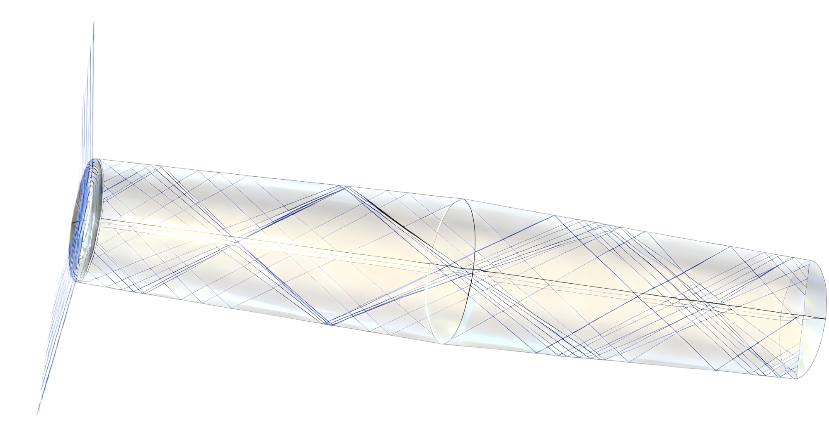
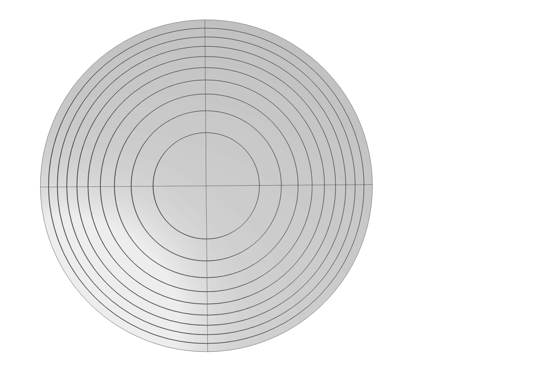
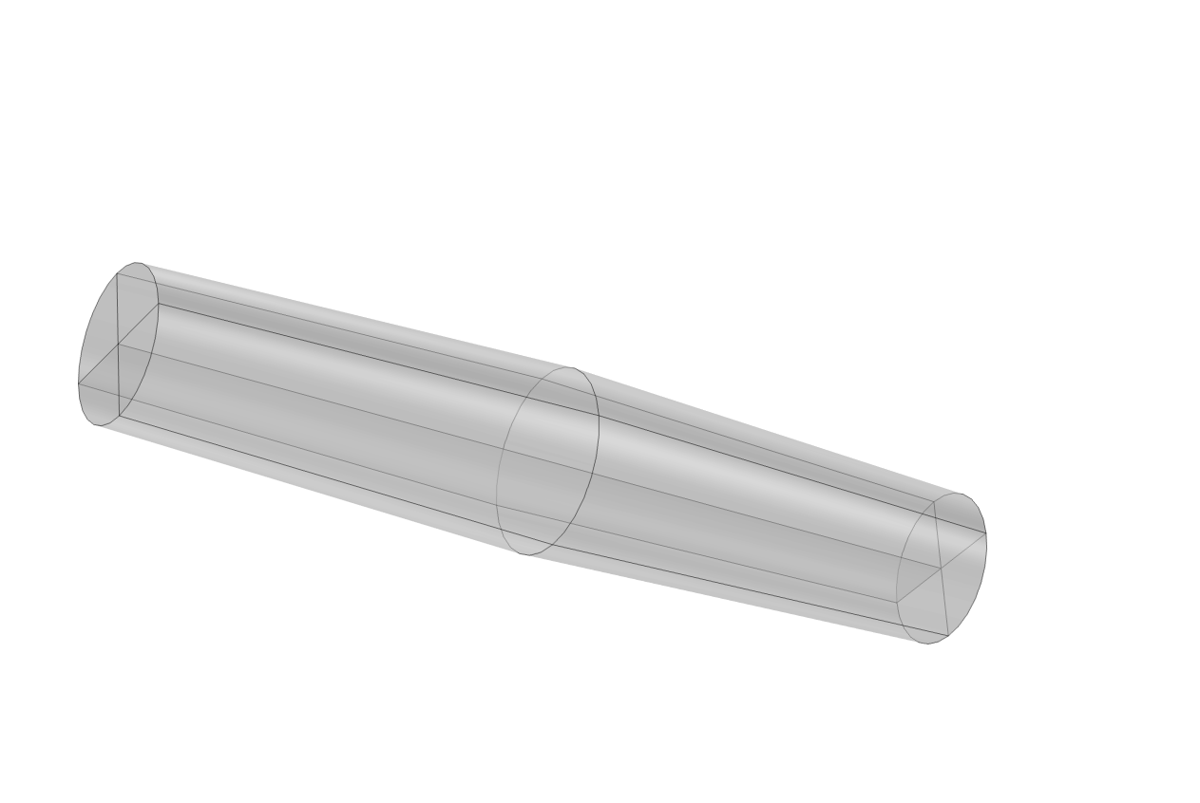
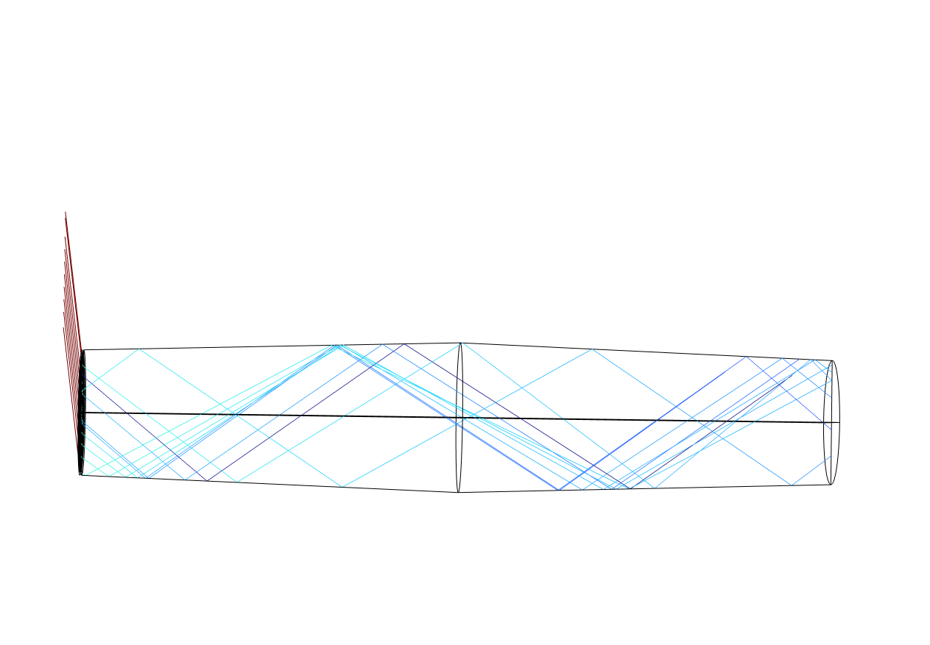

宽光谱大视场角菲涅尔透镜的设计
本研究专注于设计一款用于将光线高效耦合至石英棒进行导光的菲涅尔透镜。该透镜核心特点是具备极宽的光谱范围(200nm-1200nm)和超广视场角(165°)，可以最大限度地收集和导入光线。
1.李松涛，华北电力大学（保定）
2.谷丰，华北电力大学（保定）
3.郭赢泽，华北电力大学（保定）
4.丁雅茹，华北电力大学（保定）
简介
宽光谱大视场角菲涅尔透镜的研究难点在于如何在如此宽的光谱和极大的入射角范围内，优化透镜结构以及石英棒尺寸，形状来实现最高的导光效率，所以设计的首要目标是最大化进入石英棒的光通量，并保证石英棒有较高的导光效率。本仿真研究成功证明，设计的菲涅尔透镜可以实现165°视场角，且光谱范围达到200nm-1200nm，高效将光导入至石英棒内。利用COMSOL可以高效设计和评估用于宽广谱、大视场角导光应用的菲涅尔透镜，为开发高性能非成像光学系统（如太阳能聚光器、高效率照明系统）提供了一种有效的设计思路和验证手段。仿真结果为透镜的物理制备提供了关键的性能预测和设计依据。
方法
利用COMSOL的射线光学模块构建了包含菲涅尔透镜和石英棒的完整导光系统模型。通过追踪大量从不同角度入射、不同波长的光线，并改变石英棒直径，菲涅尔透镜的环数和直径等参数，通过参数化扫描等功能，软件能够精确统计最终被捕获并引导至石英棒的光线比例，从而直接量化透镜的集光性能，找到最优的参数。
图1.环数为十环的菲涅尔透镜和直径为20mm的石英棒。
结果
仿真结果表明，从小视场角开始一直到165°视场角，所设计的菲涅尔透镜能够成功地将200nm-1200nm光谱范围的光线有效地会聚并导入石英棒内，光线收集率极高。光线踪迹清晰地展示了光线在棒内的传输过程，以波长600nm为例，石英棒的导光效率约为97%。
图2.以165°视场角，波长为600nm的光线为例的导光图。
1.杨毅et.al.平面线聚焦菲涅尔透镜的聚焦变化研究[J].太阳能学报,2024,45(06):396-400.
2.王明暄,陈雨倩.菲涅尔透镜聚光性能稳定性及透镜选择方法研究[J].光源与照明,2023,(08):54-56.
3.刘洋et.al.超大视场反远距红外光学系统设计[J].激光与红外,2025,55(07):1114-1120.
4.宣斌et.al.宽光谱可⻅-短波红外成像光学系统设计[J].红外与激光工程,2023,52(04):210-217.
5.黄永伟et.al.基于光场拼接的消色差超透镜设计[J].半导体光电,2024,45(05):805-810.

